Slide 1
中
国
XX集团补税自动录入机器人

Slide 2
作品信息 App Information
参赛作品 entries：
参赛团队/个人照片
Photo
队伍名称 Team Name：智动力
队伍成员 Team Member：蒙红发、温巧炎、黄沥冬、雷周澎
队伍口号 Team Slogan：数智动力，众志成城
所在单位和部门/专业 Enterprise ：珠海众志智能科技有限公司
作品应用场景 ：财务
作品应用项目：补税录入
其它介绍等：补税自动录入

Slide 3
一、需求分析&背景介绍
Requirement analysis
XX集团补税录入业务背景
重复性高
背景：
XX集团需要业务人员从指定网站下载文件，将文件中的数据信息录入到ERP系统中
痛点：
1、该流程操作简单但重复性高
2、人工将数据信息录入到系统中，耗时长，效率低，易出错
3、每月业务量约1000次，数据量大
痛点
效率低
数据量大

Slide 4
一、需求分析&背景介绍
Requirement analysis
XX集团补税录入流程需求
获取数据
查询信息
读取补税清单EXCEL表格数据
根据清单数据查询信息
登录ERP系统
完成提交
通过用户名密码登录
登录网站
打印并提取数据
查询并编辑
打印PDF，并提取指定信息数据
查询指定工单，填写相关信息
登录中国贸易单一窗口网站

Slide 5
二、流程建设方案
Solution Introduction
XX集团补税录入流程开发安排
流程开发安排
项目启动会
组织定义
人员进场
业务需求收集
分析评审评估
管理平台部署
流程设计开发
管理平台测试
流程测试
管理平台上线
流程上线
管理平台及流程
运营阶段
项目启动
需求确认
开发实施
上线投产
运维和优化

Slide 6
三、执行流程图
Execution Flow Chart
全流程手工执行
数字化生产力部署前
登录指定网站
根据单号查询信息
打印PDF文件
登录ERP系统
6min/份订单
完成提交
将PDF中数据填入
根据单号查询信息
数字化生产力部署后
机器人自动完成登录系统、打印文件、填入数据、发送邮件等业务流程
3min/份订单
读取配置文件
登录指定网站，查询信息，打印PDF文件，并提取数据
登录ERP系统，查询信息，填入指定数据，完成提交
发送邮件

Slide 7
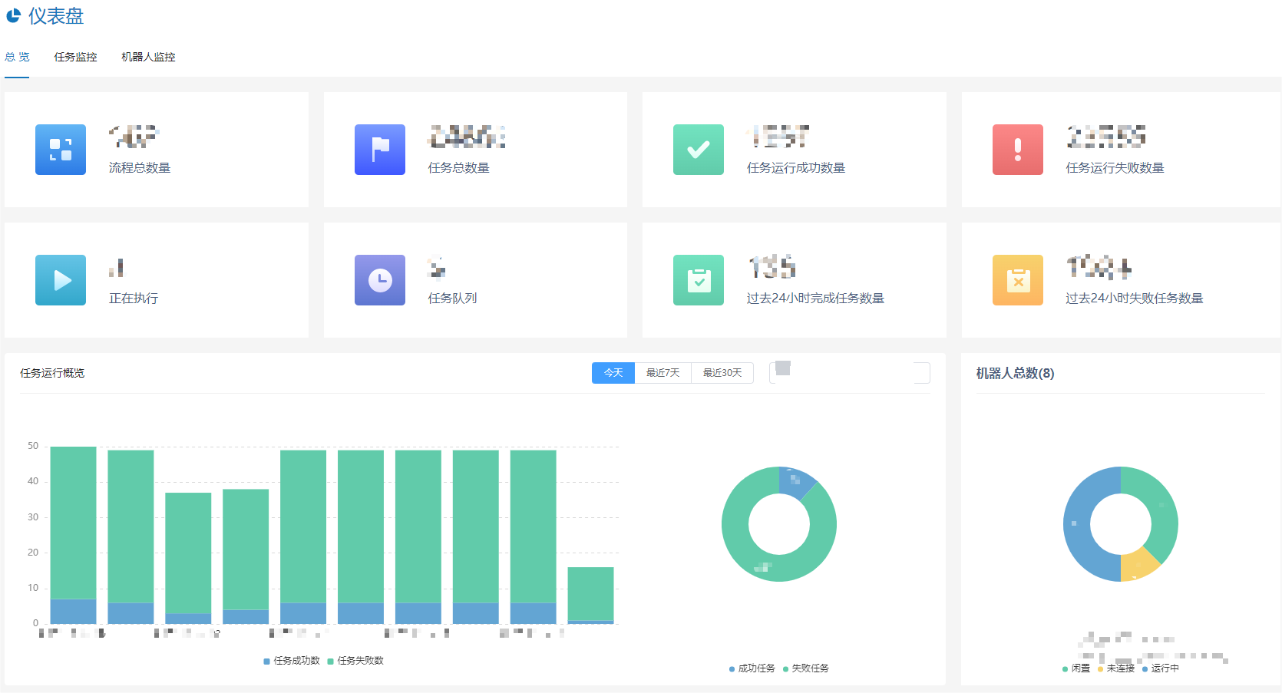
运行监控
业务流监控
总任务
成功任务数
异常监控
失败任务数
资源监控
重试次数
活动数量
闲置数量
四、流程&机器人监控、管理说明
Process&Robot Orchestrator and Management
RPA运行总体情况监控可视化看板

Slide 8
四、流程&机器人监控、管理说明
Process&Robot Orchestrator and Management
RPA运行流程监控
任务管理
机器人管理
流程管理
计划管理
订阅管理
资源管理
日志管理

Slide 9
五、模式和技术创新性
Mode and Technological Innovation
对每个关键流程节点记录运行状态，若在某个流程节点上出现异常状态，重试时可从出现异常状态的流程节点开始
运行状态可回溯性。对任一节点的运行都有变量的记录，出现异常时可以取相应的变量记录下来重现运行时刻的异常。

Slide 10
六、方案价值与收益
Solution Value and Revenue
项目收益统计：
每月处理1000次情况下，可节省50小时，减少业务人员的重复劳动，提高员工满意度。
补税录入新旧模式对比效果如下：
➢原人工模式：人工单次操作补税录入各项耗时约6分钟。
➢RPA模式：机器人自动执行补税录入各项耗时约3分钟。

